Slide 1

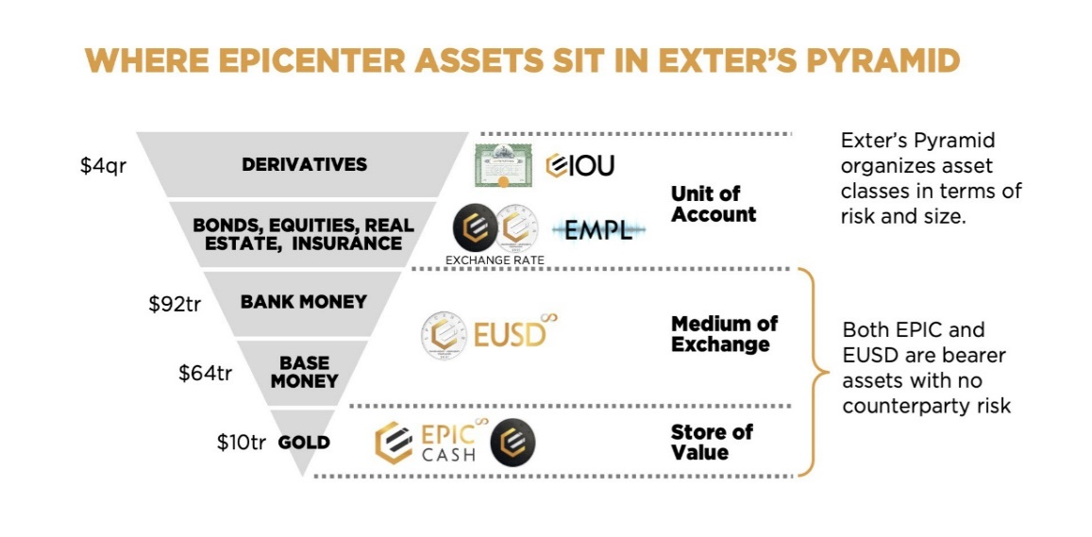





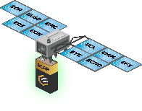

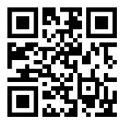


EPICENTER RUOLI PATRIMONIALI
SENZA FIDUCIA
SENZA PERMESSO
RESISTENTE ALLA CENSURA
INARRESTABILE
Epicenter USD Epicenter USD monete a breve termine riscattabili su richiesta per $ 1 di EPIC. Non comportano alcun costo per interessi. Non possono mai essere bloccate, inserite nella lista nera o congelate.
Epicenter IOU Obbligazioni a lungo termine chiamabili per 1 EUSD. Forniscono il rendimento degli interessi dei token ECR a un tasso giornaliero specificato dalla governance.
Epicenter Token // Riserva di Ogni Cittadino Il token di equità e governance è il principale beneficiario del signoraggio.
Epicenter Protocollo di Accumulazione di Capitale Titolo privilegiato riceve una quota di signoraggio e la utilizza per riacquistare e bruciare il proprio token.
POWERED BY:
CONFIDENZIALE, DECENTRALIZZATO, DENARO CON INTEGRITA’.

